Slide 1

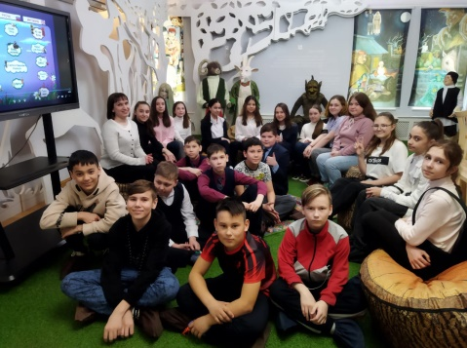
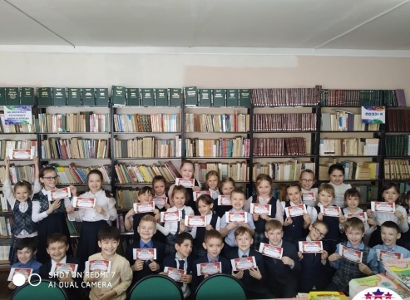
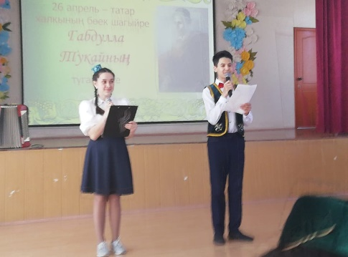
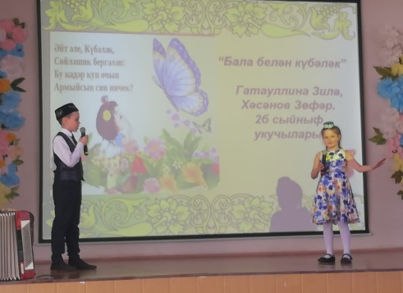
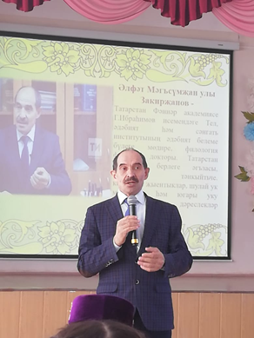
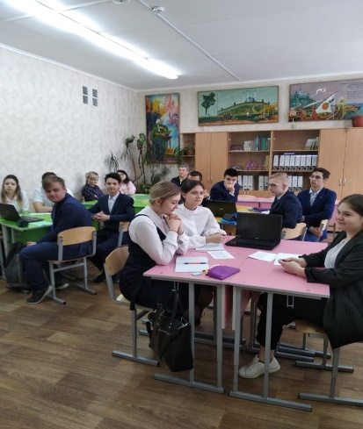
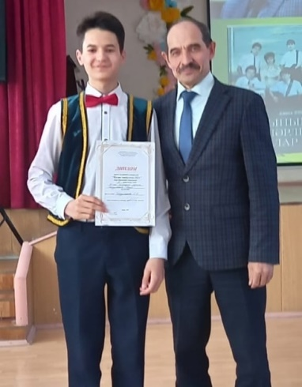
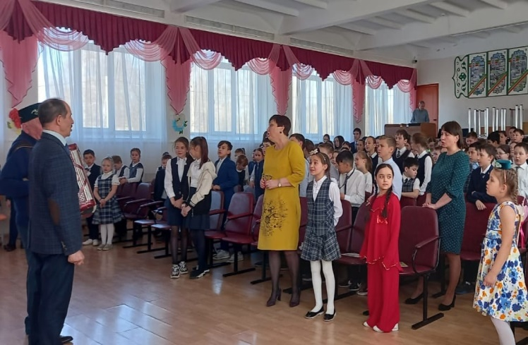
ФОТОРЕПОРТАЖ
МБОУ «Гимназия №90» Советского района г. Казани

Slide 2
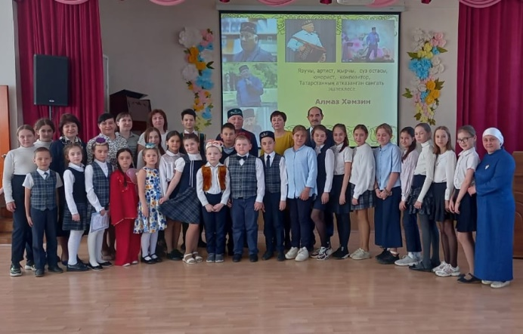
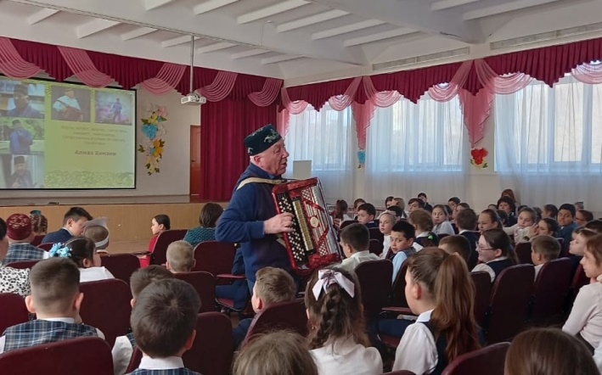
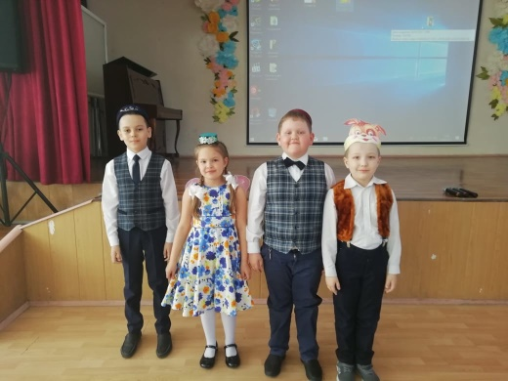
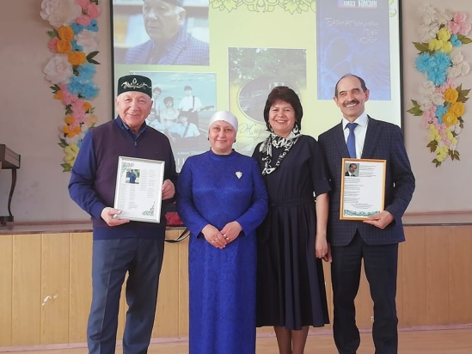
Казан шәһәре Совет районы ГБМБУ « 90 нчы гимназия»
"Әдәби җомга” да - кунаклар
20 нче апрель көнне "Әдәби җомга" утырышы кысаларында гимназиядә язучы, юморист, артист, җырчы, сүз остасы, композитор, ТР атказанган сәнгать эшлеклесе Алмаз Хәмзин һәм Татарстан Фәннәр академиясе Г.Ибраһимов исемендәге Тел, әдәбият һәм сәнгать институтының әдәбият белеме бүлеге мөдире, филология фәннәре докторы, тәнкыйтьче Әлфәт Закирҗанов белән очрашу үтте. Очрашуда Әлфәт Мәгъсүмҗан улы туган тел кадере, туган телне өйрәнүдә актуаль мәсьәләләр турында сөйләде. Алмаз Хәмзинның мәктәп еллары турындагы имтәлекләре, күңелле җырлары, баянда уйнавы, шигырьләре кичәгә ямь бирде.

